Slide 1
Pit 4 Beroepsinterventies
W19
Periode 4
Les 1

Slide 2
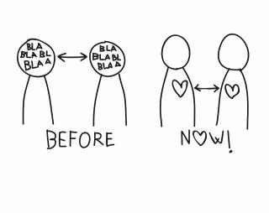
Aan het werk als professional

Slide 3
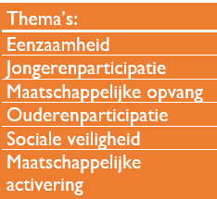
In het kort over pit 4
Beroepsinterventies
Thema kiezen
Casus gericht op jouw gekozen thema
Kies een interventie gericht op jouw casus en beschrijf deze
Pas de gekozen interventie toe op jouw casus en beschrijf deze
Feedback medestudent (tip en top) (indeling volgt nog)
Individuele reflectie aan de hand van de STRAK-methode

Slide 4
Eindopdracht pit 4
Een individueel verslag waarin de volgende stappen zijn opgenomen:
Stap 1 Persoonlijke leervraag
Stap 2 Onderzoek fase 1
Stap 3 Toepassen
Stap 4 Thema interventie
Stap 5 Onderzoek fase 2
Stap 6 Casus
Stap 7 Vervolg stap 6, feedback medestudent en reflectie schrijven

Slide 5
Stap 1 Persoonlijke leervraag
Formuleer minimaal twee persoonlijke leervragen (SMART) om tijdens het project aan te werken.
Deze leervragen kunnen te maken hebben met zelfbeeld, opleidingsbeeld, beroepsbeeld, beroepsinhoud
Hebben een onderzoekend karakter
Worden aan het eind van het vak door jouzelf beantwoord (in de individuele reflectie)

Slide 7
smart
Specifiek = Het is voor iedereen duidelijk waar het om gaat en welk resultaat jij wilt bereiken
Meetbaar = Iedereen moet in staat zijn om na te gaan of je doel is behaald
Acceptabel = Iedereen is het er over eens dat jouw leerdoelen voortkomen uit je eigen analyse van jouw professionele en beroep specifieke vaardigheden
Realistisch = Haalbare stappen. Niet in één keer de hele wereld willen veranderen
Tijdgebonden = Het doel moet haalbaar zijn in een bepaald tijdsbestek (bijvoorbeeld: ‘aan het eind van periode 4’)

Slide 8
Voorbeelden
Geef per voorbeeld aan of de leerdoelen SMART geformuleerd zijn ja of nee
Aan het eind van deze periode ben ik in staat bij alle uitleg die ik geef de relatie die dat heeft met de opdracht duidelijk aan te geven
Na deze stage, kan ik als patiënten meerdere vragen hebben, duidelijk aangeven in welke volgorde ik ze ga behandelen
Structuur aanbrengen

Slide 9
Aan de slag
10 minuten voor het eind van de les terugkomen op Skype
Aan het eind van de les jouw twee SMART geformuleerde leerdoelen inleveren via de mail bij Dana & Myrthe

